Slide 1

『어린이놀이시설 안전관리시스템』안전관리자 등록 매뉴얼
(관리주체용)
2016. 03
국민안전처 안전개선과

Slide 2
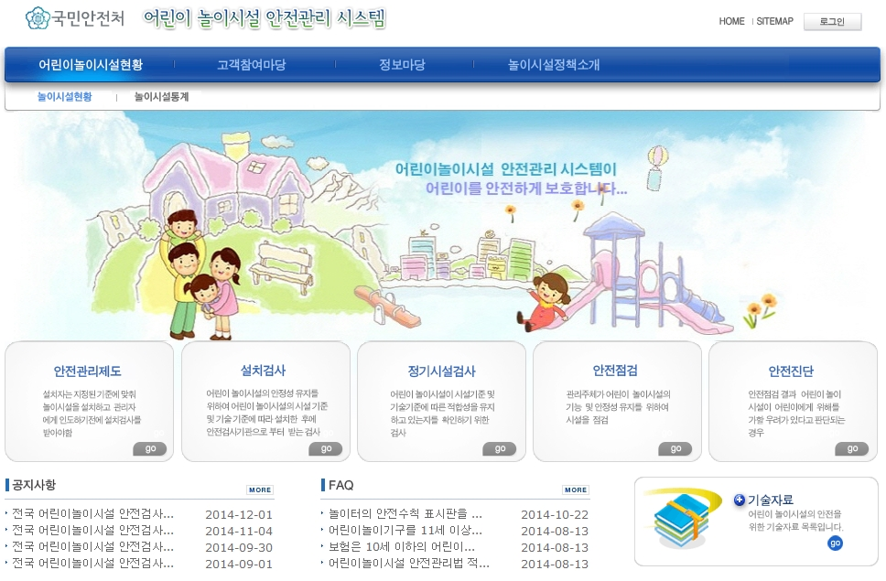
1. 관리주체 안전관리자 등록 신청 - 접속 및 놀이시설현황
접속방법 | ① www.cpf.go.kr로 접속 ② 좌측 상단의 [놀이시설현황 ] 버튼

Slide 3
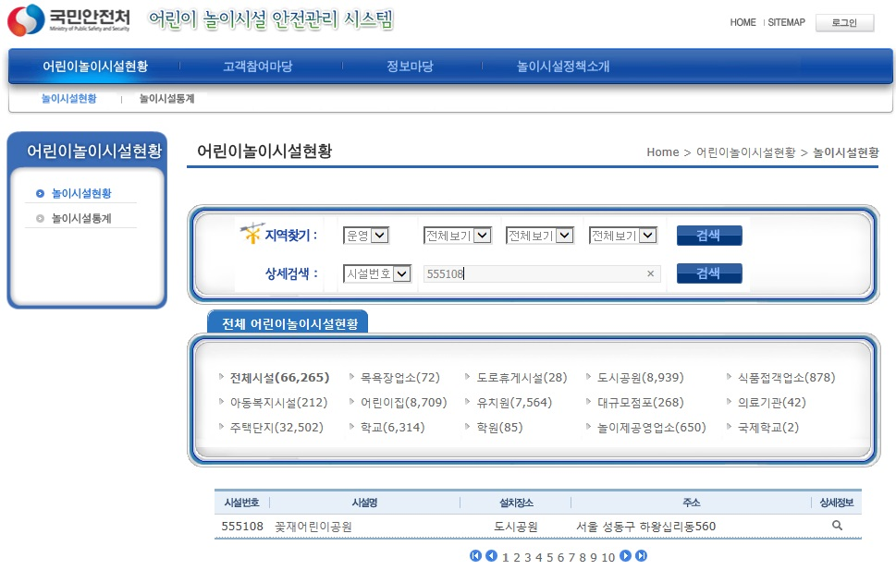
1. 관리주체 안전관리자 등록 신청 – 놀이시설현황 조회
조회방법 | ① 상세검색 : 시설명, 주소, 시설번호 중 1가지 선택 ② 우측에 놀이시설명, 주소, 시설번호 입력 후 검색 버튼 클릭 ③ 놀이시설명 클릭

Slide 4
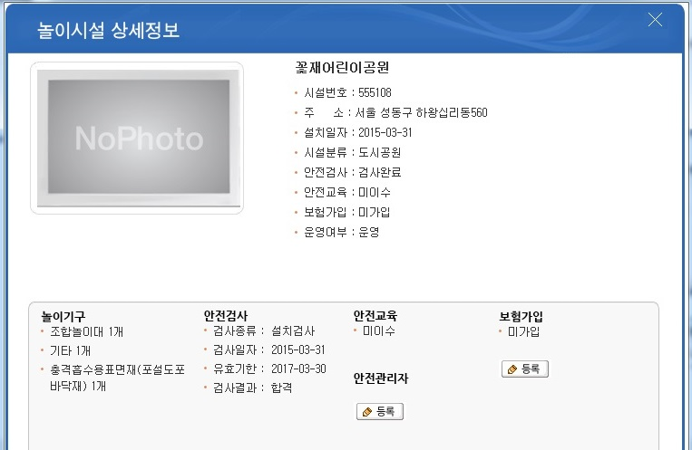
1. 관리주체 안전관리자 등록 신청 – 놀이시설 상세정보 조회
조회방법 | ① 안전관리자 등록여부 확인 (지정일자 표시됨) ② 안전관리자 미등록 시 등록 버튼 클릭

Slide 5
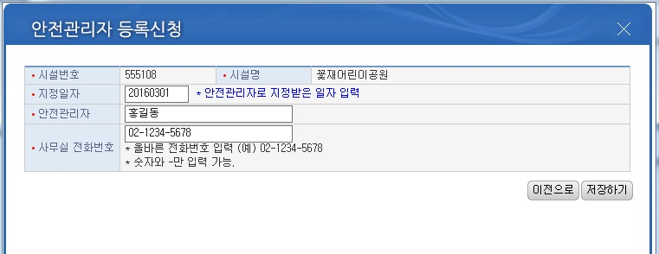
1. 관리주체 안전관리자 등록 신청 – 안전관리자 등록화면
등록방법 | ① 시설명 확인 ➔ 지정일자, 안전관리자명, 전화번호 입력 ② 저장하기 클릭 → 신청완료(시군구 및 지역교육청에서 승인 필요)

Slide 6
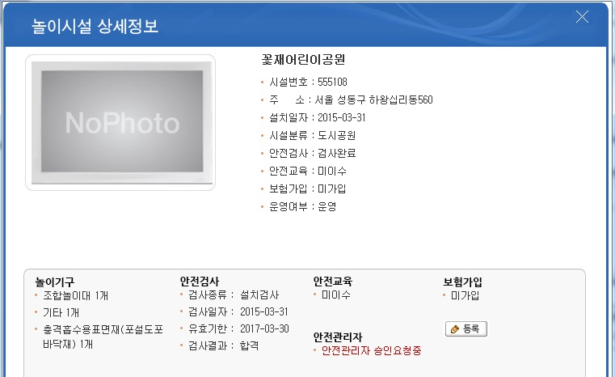
1. 관리주체 안전관리자 승인요청 중 – 놀이시설 상세정보 조회
조회방법 | ① 안전관리자 등록신청 후 상세정보 화면 (승인요청 중) - 신청완료 후 시군구 및 지역교육청에 승인요청하고 국민안전처에 승인요청하지 않도록 주의

Slide 7
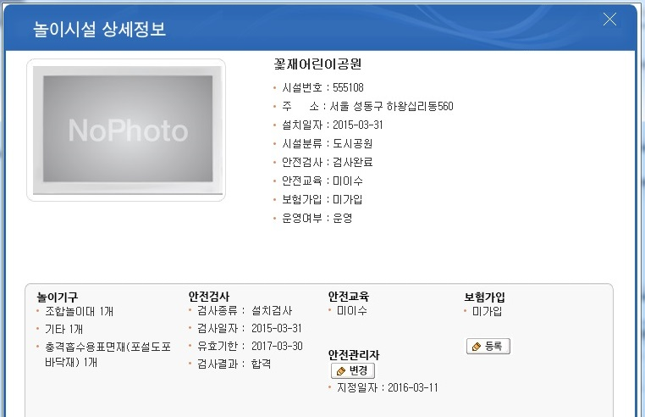
1. 안전관리자 등록여부 확인 및 변경신청
조회방법 | ① 안전관리자 등록 확인 (지정일자가 표시 될 경우 등록신청이 완료된 상태임) ② 안전관리자 변경 시 변경 버튼 클릭(신규 등록과정과 동일하게 처리)

Slide 8
감사합니다.

